Slide 1
Профессия ЖУРНАЛИСТ
Второй Всероссийский фестиваль передового педагогического опыта
«Современные методы и приемы обучения»
февраль - май 2014 года
Мельник Оксана Михайловна педагог дополнительного образования, руководитель Детской телестудии "Фокус"
Электронное периодическое издание НАУКОГРАД
февраль - май 2014 года

Slide 2
Аннотация
Мы выбрали профессию журналист, потому что считаем её увлекательной. Мы уверены, что с радостью будем ходить на такую работу, и она никогда нам не наскучит. Профессия журналист – это реальный шанс объездить весь мир, познакомиться с интересными людьми и быть в курсе всех новостей!

Slide 3
Актуальность
Телевидение напрямую участвует в осуществлении определенного социально-педагогического или управленческого воздействия на аудиторию и в целом населения Посредством телевидения осуществляется пропаганда определенного образа жизни, насаждение тех или иных взглядов, политических, моральных, социальных, распространение определенных духовных ценностей и представлений об организации мира. Социально-педагогическая, или управленческая, функция телевидения, граничит с интегративной и, кроме того, с информационной.

Slide 4
Инновационность проекта
В настоящее время всё более актуальным для человека становится владение новыми информационными технологиями. Уже трудно представить нашу жизнь без такого явления, как Интернет – а ведь еще 17 лет назад существование подобного информационного пространства казалось возможным только на страницах произведений писателей-фантастов.

Slide 5
Цель
Развить нравственный, творческий потенциал через приобщение к телевизионному творчеству
Изучить профессию журналиста
Сформировать творческую личность с активной гражданской позицией

Slide 6
Задачи
Сформировать первоначальные знания, умения и навыки по сбору информации и составлению журналистского текста.
Сформировать знания о социальных функциях телевидения.
Развить умение кратко и ёмко выражать свои мысли и идеи.
Научиться рассуждать в устной и письменной форме, читать текст, как в кадре, так и за кадром.
Развить интеллектуальные и коммуникативные способности личности.
Расширить общий кругозор

Slide 7
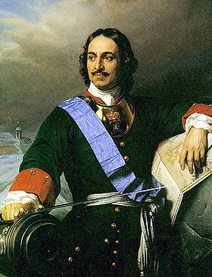
История возникновения профессии
В России журналистика как индустрия информации появилась в начале XVIII века.
Это произошло в 1702 году, когда в России появилась первая печатная газета «Ведомости» .
Газета стала издаваться по личному указанию и при личном участии русского царя Петра I

Slide 8
Кто такой журналист?
Журналист – сотрудник периодического издания, обязанности которого состоят в том, чтобы оперативно собрать, обработать, грамотно и доступно изложить актуальную информацию. Связь между журналистом и аудиторией осуществляется посредством информационного канала (печатные СМИ, телевидение, радио, Интернет).

Slide 9
Социальная значимость профессии в обществе
Так исторически сложилось, что журналист — это социально значимая профессия. Человек получает информацию с открытых источников. За её поступление, достоверность несёт ответственность журналист. Не одна тысяча людей будет читать аналитическое заключение по какому-либо предмету исследования, а после совершать определённые поступки в жизни, исходя из этой информации — развивать бизнес, планировать семью, отдавать предпочтение кому-то на политической арене. Журналист — это посредник между происходящим и читателями.

Slide 10
Журналисты делятся на:
сотрудников печатных изданий
газеты, журналы, справочники
журналистов электронных СМИ
телевидение, радио, Интернет
Прочих
PR- и рекламные агентства; пресс-службы различных организаций

Slide 11
Категории профессии журналист
Корреспондент
Тележурналист
Телеведущий
Репортер
Фотожурналист
Фрилансер
Интернет-журналист
Ведущий рубрики
Международники
Гонзо-журналист

Slide 12
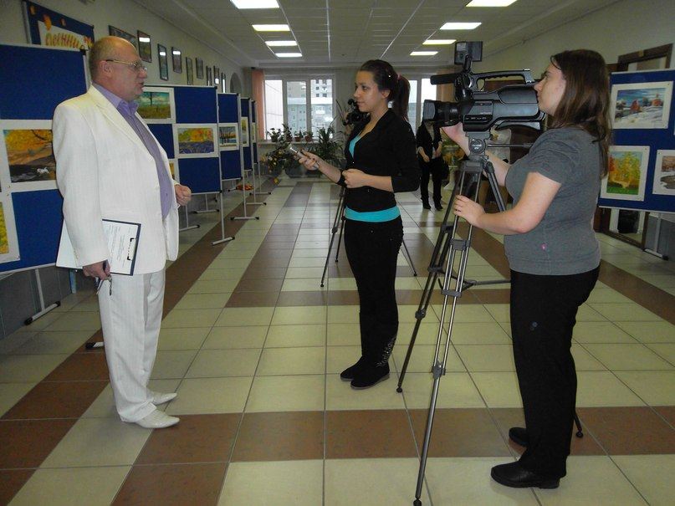
Что делает журналист?
Журналист осуществляет оперативный поиск актуальной информации, ее отбор, проверку на достоверность и переработку в журналистский материал определенного жанра. Считается, что основная функция журналисткой деятельности — формирование общественного мнения.
Наблюдательность – свойство необходимое каждому журналисту.

Slide 13
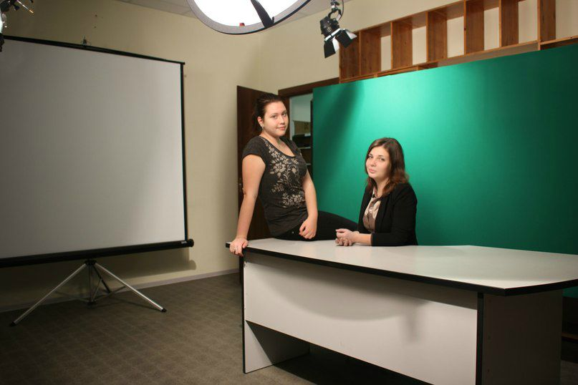
Обязанности журналиста
В обязанности журналиста входит донести до обывателя полезную информацию, предостеречь читателя с помощью своих работ от неприятностей. Журналист должен быть честным с аудиторией, так как он несет большую ответственность перед людьми. Он должен быть мужественным, смелым, энергичным, быстро ориентироваться в сложных ситуациях. Но, несмотря на все сложности, журналистика - очень интересная профессия и многие школьники, мечтают стать журналистом.

Slide 14
Основные обязанности
Работа журналиста на 90% состоит из поиска необходимой
информации. Существует три базовых способа ее получения:
Наблюдение
Наблюдательность – свойство необходимое каждому журналисту. У данной способности не может быть «выходных и перерывов на обед».
Интервью
Необходимо отличать интервью как метод получения информации и как жанр.
Журналист
Документы с которыми работает журналист, чтобы получить информацию должны быть подлинными.
Документ

Slide 15
Плюсы и минусы
+
-
активный образ жизни;
встречи и общение со многими известными, талантливыми и просто хорошими людьми;
возможность путешествовать по разным городам и странам, бывать там, куда не пускают большинство;
статус «свободного художника»: не нужно работать «от звонка до звонка».
ненормированный рабочий день для журналиста – обычное дело;
невозможность «отключиться от работы», так как все происходящее вокруг воспринимается как информационный повод для очередной статьи или репортажа;
журналистика входит в список опасных профессий.

Slide 16
Навыки журналиста
Журналист должен уметь оперативно обрабатывать большой поток информации, обладать «нюхом на злободневность», ведь именно в этом кроется залог успешной журналистской карьеры.
Грамотность, эрудиция, широкий кругозор, стиль.
Универсализм.
Настойчивость, умение «достать материал», оперативность.
Готовность обучаться, расти профессионально.
Практические навыки журналиста.
Талант.
Коммуникабельность.
Профессиональная этика, порядочность.
Жизненный опыт.
Интуиция.
Правовая «подкованность».
Также среди необходимых качеств необходимо назвать коммуникабельность, любознательность, эрудицию, гуманистическое мировоззрение, творческие и художественные способности, хорошую память, образное мышление, тактичность, мобильность, стрессоустойчивость, умение работать в команде, причем в большинстве случаев в режиме нон-стоп.

Slide 17
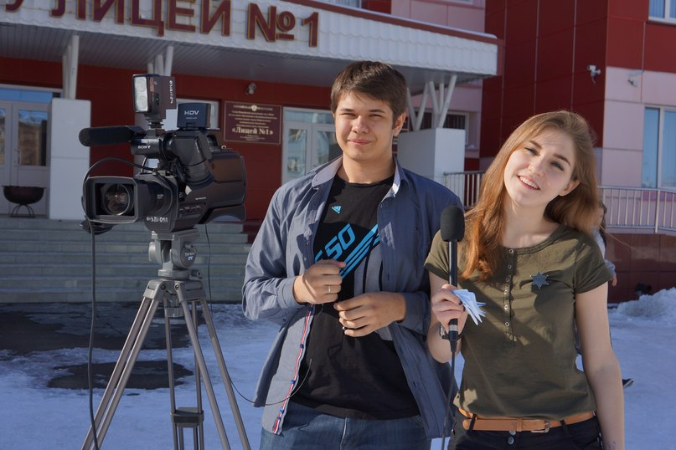
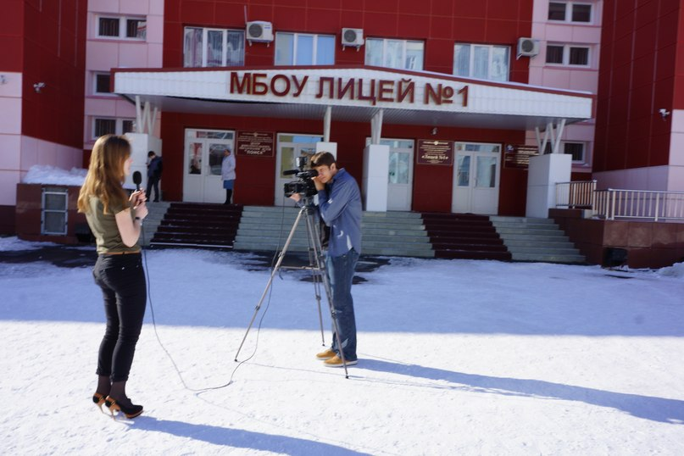
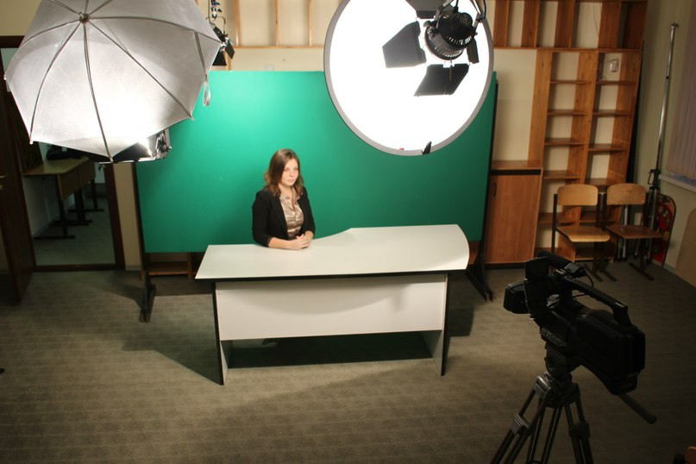
Детская телестудия «Фокус»

Slide 18
Ресурсы

Slide 19
Партнеры
Детская телестудия «Фокус»
ТРК «Юганск»

Slide 20
Литературные источники
Аграновский В. А. Вторая древнейшая. Беседы о журналистике. М.: Вагриус, 1999.
Ивин А. А. Логика для журналистов. М.: Аспект Пресс, 2002.

Slide 21
Целевая аудитория
Проект рассчитан на аудиторию от 14 до 17 лет

Slide 22
План реализации
Срок реализации 2 года

Slide 23
Ожидаемые результаты и социальный эффект
Что должны знать:
Социальные функции телевидения
Этапы создания телепередач
Телевизионные жанры
Типы и элементы телевизионных сюжетов
Вёрстка новостного выпуска
Особенности работы над информационным сюжетом
Что должны уметь:
Взаимодействовать с оператором при работе над сюжетом
Собирать информацию из достоверных источников
Кратко и емко излагать информацию в телевизионном сюжете
Грамотно брать интервью
Грамотно говорить «в кадре» и «за кадром»

Slide 24
Перспективы дальнейшего развития проекта
Изучить будущую профессию
Поступить на факультет журналистики

Slide 25
Постоянная смена событий, общение с людьми и активный образ жизни способны заменить журналистам и сон, и отдых.
Некоторые относят журналистику к творчеству, другие - к ремеслу, но достоверно известно одно: журналисты ни за что не променяют свою беспокойную, порой полную опасности профессию на другую.
Спасибо за внимание !

